Slide 1
Recipes App
Eugenia Villegas

Slide 2

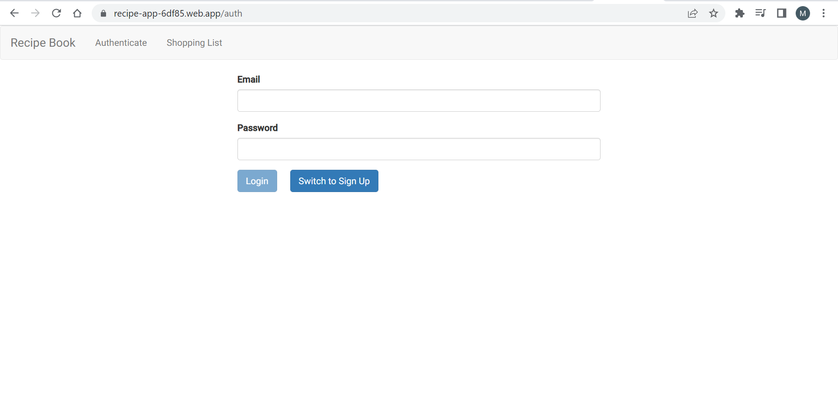
Autenticación
Sign Up
Login
Logout
Auto Login
Errores

Slide 3
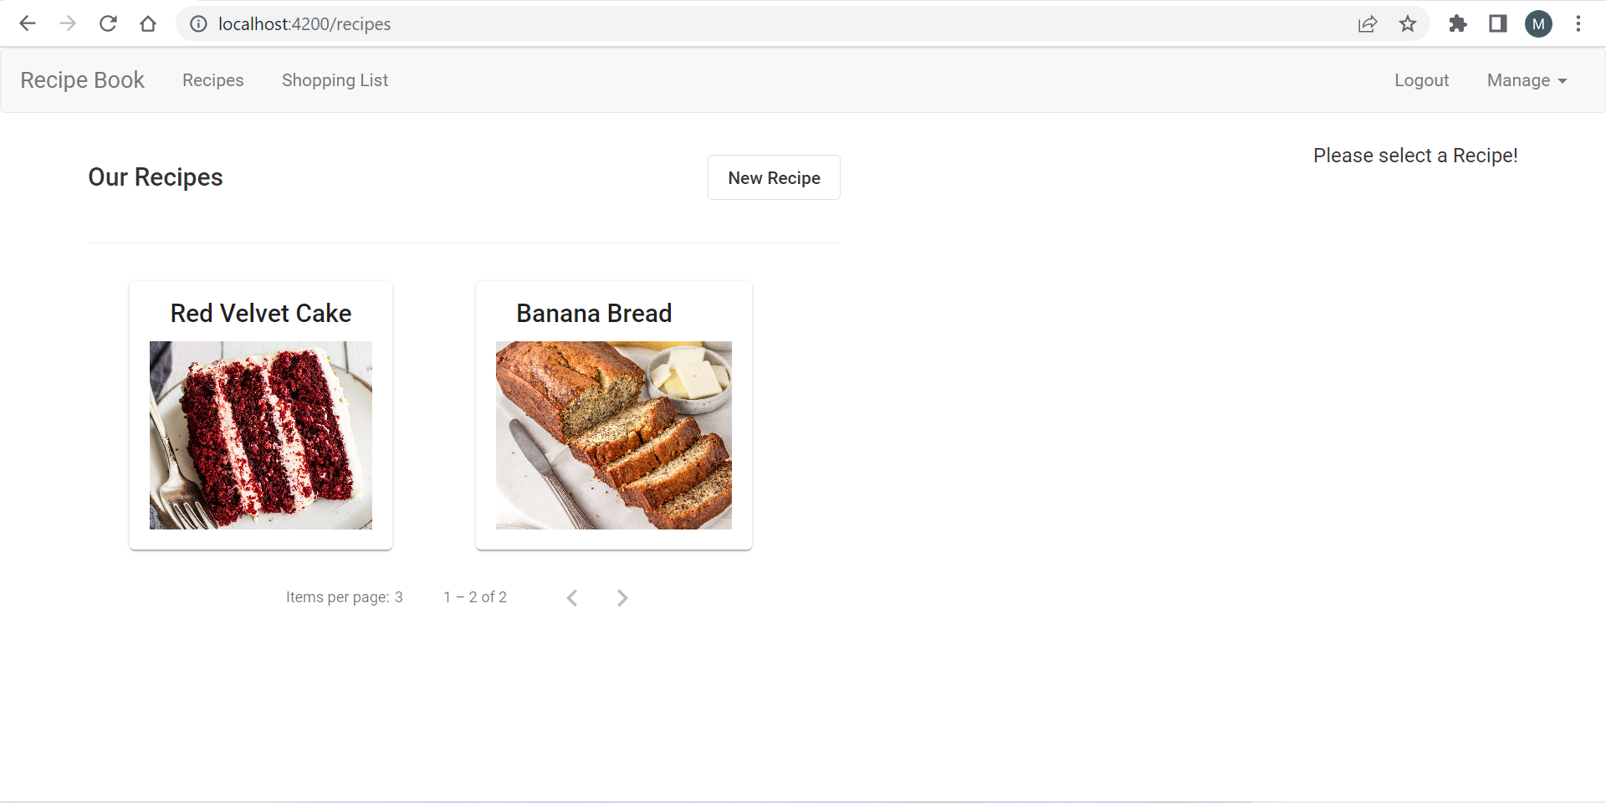
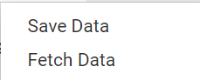
Navegador

Slide 4
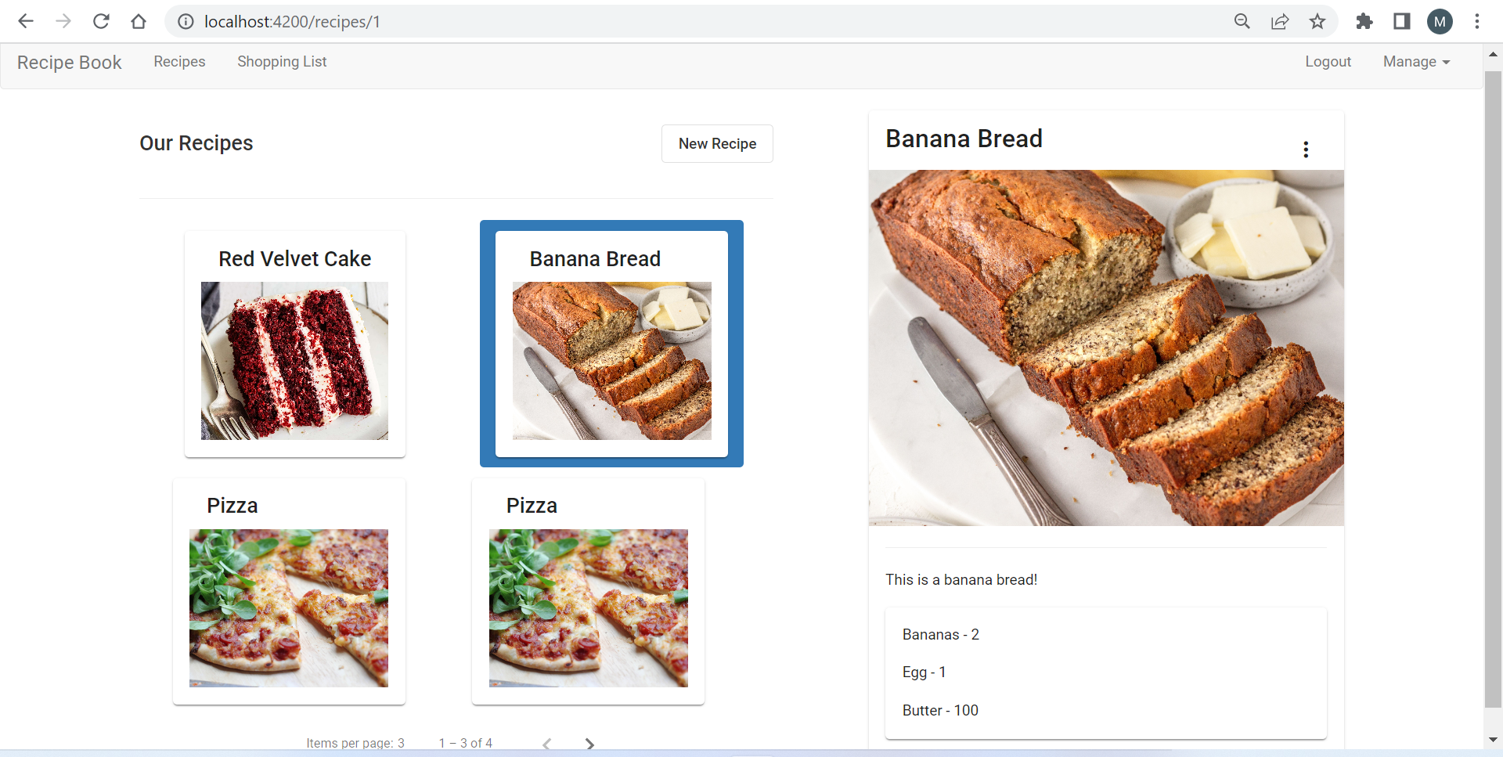
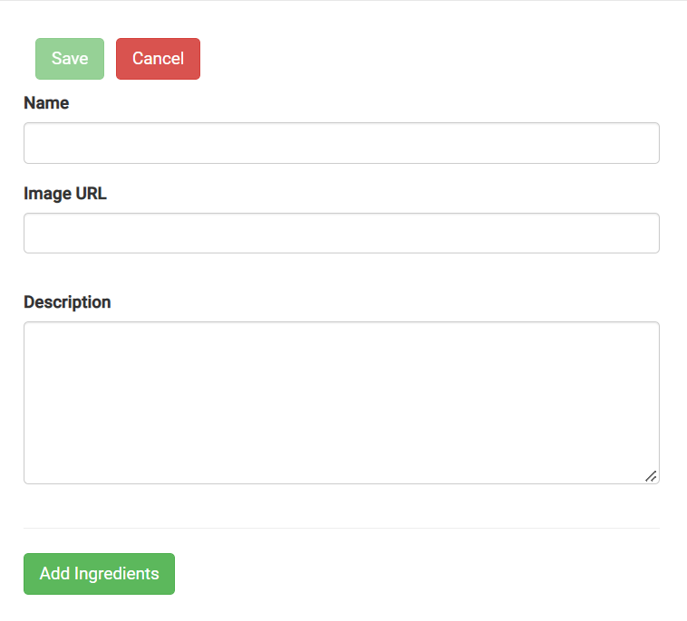
Recipes
Lista de recetas
Borrar, editar y comprar recetas
Paginación (en progreso)
Agregar receta

